Slide 1
342 نبت
الدرس العملي الثالث
المجتمعات النباتيه

Slide 2
2- مربع الخريطة (المربع المرسوم) Chart Quadrat:
هو أداة بحثية أساسية يستخدمها علماء البيئة والنبات لدراسة وتحديد الأنواع النباتية في أي مجتمع نباتي دون الحاجة لحصر كل النباتات في الغابة أو الصحراء.
باستعمال هذا المربع نحصل على معلومات أكثر وضوحاً وتفصيلا من مربع القائمة حيث أنه
يوضح موقع كل نوع من أنواع النباتات
وتوزيعها داخل المربع
ومن فوائد هذا المربع أنه :
1/ يتيح الفرصة لدراسة المجتمع النباتي على فترات متعاقبة للتعرف على مدى تأثير التغيرات الموسمية وبقية العوامل البيئية الأخرى على المجتمع المدروس
2/ يعطي فرصة لتقدير التغطية النباتية الكلية total plant coverبداخل المربع وكذلك معرفة التغطية الجزئية partial plant cover لكل نوع نباتي
طريقة عمل مربع الخريطة:
فكرة عمله ببساطة:
الإطار المحدد:
هو عبارة عن إطار محدد المساحة (غالباً يكون على شكل مربع مساحته متر مربع واحد، أو نصف متر، ويُصنع من الخشب أو المعدن أو الأنابيب البلاستيكية).
عينة عشوائية ممثلة
بدلاً من دراسة مساحة شاسعة، يرمي الباحث هذا الإطار عشوائياً في عدة أماكن داخل المنطقة المراد دراستها..

Slide 3
التسجيل والحصر:
حصر الانواع كل ما يقع داخل حدود هذا المربع من نباتات يتم تحليله ودراسته بدقة، من خلال
و معرفة أسماء وأنواع النباتات الموجودة بداخله.
حساب الكثافة والسيادة: عد عدد أفراد كل نوع، أو تقدير نسبة تغطيته لسطح الأرض داخل المربع (مثل معرفة نسبة العشب أ إلى العشب ب.
التعميم الإحصائي: بعد تكرار هذه العملية في عدة مربعات موزعة في الموقع، يأخذ الباحث المتوسط ليحصل على صورة دقيقة ومصغرة تُمثل تكوين المجتمع النباتي وتوزيع أنواعه في المنطقة بالكامل.
https://www.youtube.com/watch?v=efFko2F46zs

Slide 4
اي :
- تحدد أركان المربع ويغرس في كل زاوية وتد من الحديد وتشد بين كل وتد من هذه الأوتاد الأربعة حبال فيتحدد بذلك محيط المربع ويقسم هذا المربع إلى مربعات صغيرة وذلك بشد حبال رفيعة على أوتاد صغيرة منتظمة على ضلع المربع الكبير الأساس.
- بعد ذلك يعد على ورق رسم بياني مربعاً مقسماً مماثلاً لما عمل على الطبيعة بمقياس رسم معقول وملائم ثم ترسم عليه النباتات المختلفة وتحدد مواقعها والجزء الذي يشغله كل نوع.
- يرمز لكل نوع من النباتات برمز وليكن الحرف الأول من أسمه العلمي اللاتيني على أن يوضح أسفل الرسم اسم النبات المعطى له الرمز كاملاً ولابد من ذكر النسبة المئوية للتغطية الكلية والنسبة المئوية للتغطية الجزئية.
إذا كانت هناك نباتات متداخلة مع بعضها فيجب عند الرسم على الورق أن يضلل الجزء المتداخل.
كما يجب عند الرسم لأي نوع أن توضع نقطة توضح موقع الساق الرئيسية للنبات
مثلا في حالة كون الساق الرئيسية مستقيمة والنمو الخضري منتظم فيرسم المجموع الخضري على شكل دائرة توضع بداخلها نقطة تمثل الساق أما إذا كان النمو الخضري غير منتظم ومائل فإن الساق تبدو جانبية .

Slide 5
3- المربع المستديم Permanent Quadrat
هو نفسه مربع الخريطة (المرسوم) لكنه يترك لفترة طويلة للعودة إليه مرة أخرى لتكرار المشاهدة حيث تزال الحبال والأوتاد ويعلـّم مكانها في الأرض بعلامات واضحة ليمكن الرجوع إليها مرة أخرى وتكرار الدراسة من فصل على فصل آخر ومن سنة إلى سنة أخرى لمعرفة التغيرات داخل الغطاء النباتي ضمن المربع الواحد.

Slide 6
طريقة القطاعات Transect method
تستخدم هذه الطريقة في الدراسة عندما يوجد اختلاف وتغير في الكساء الخضري المنظور بالعين المجردة ، أو وجود تغيرات في طبوغرافية الأرض وتضاريسها من انحدار وارتفاع وغيره ، أو تغيرات في نوعية التربة أو في المحتوى المائي للتربة .
والقطاع Transect هو عبارة عن شريط طولي ضيق يعبر المنطقة ويمثل قطاعاً عرضياً فيها وهو يمتد لمسافة طويلة ويتباين فيها الغطاء النباتي من جزء إلى آخر على طول القطاع حيث تظهر مناطق نباتية مختلفة وواضحة نظرا لاختلاف المناخ الدقيق لكل منطقة
أما القطاع الأرضي Bisect فهو عبارة عن شريط طولي يمتد على الأرض ويحفر على امتداده بعمل مقطع في التربة لمعرفة مدى تفرع الجذور وامتدادها داخل التربة لمختلف النباتات والعلاقة فيما بينها داخل طبقات الأرض.

Slide 7
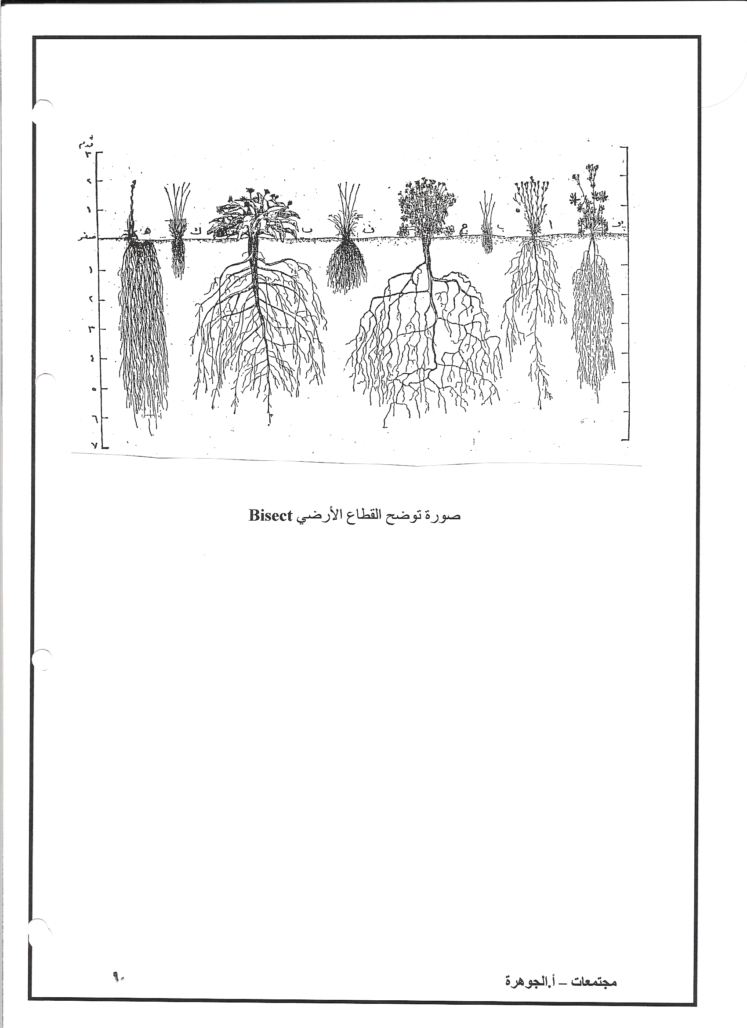
طريقة عمل القطاع transect :
يمسك حبل مثبت في وتد ويمشى به على الأرض حتى نصل إلى نهاية الموقع المراد عمل القطاع له وخلال السير بالحبل تدون النتيجة فيسجل في ورقة جميع البيانات فيسجل اسم كل نوع نباتي يلامسه الحبل خلال المسير ونوعه إذا كان عشبي أم شجيري وكذلك أماكن الارتفاع والانحدار عن سطح الأرض وهكذا على طول القطاع حتى ينتهي .
بعد مرور فصل أو سنة نرجع ونمد الحبل مرة أخرى في نفس المكان ونسجل البيانات من جديد ونقارنها بالبيانات السابقة في السنة الماضية ونلاحظ الاختلاف والفرق.
صورة توضح القطاع الأرضي Bisect

